Slide 1
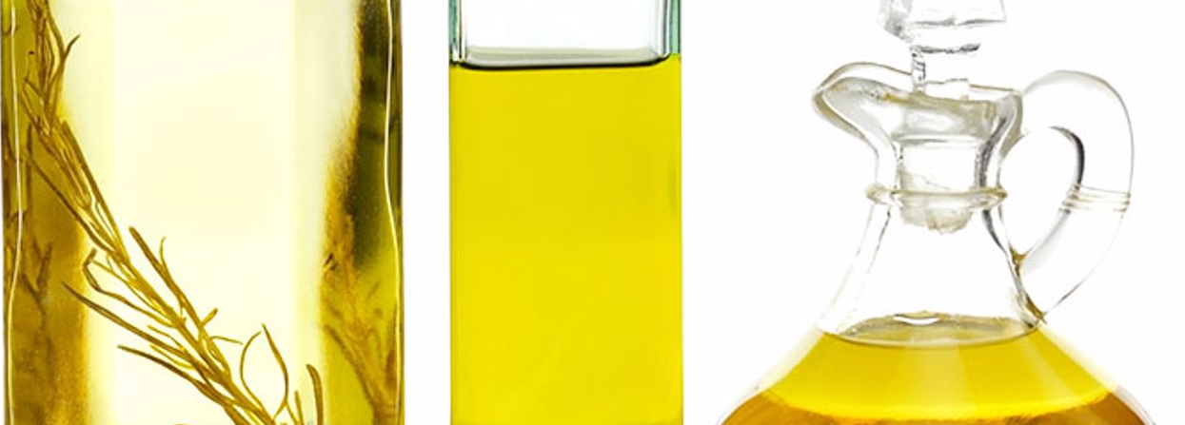

Fedtsyresammensætning

Slide 2
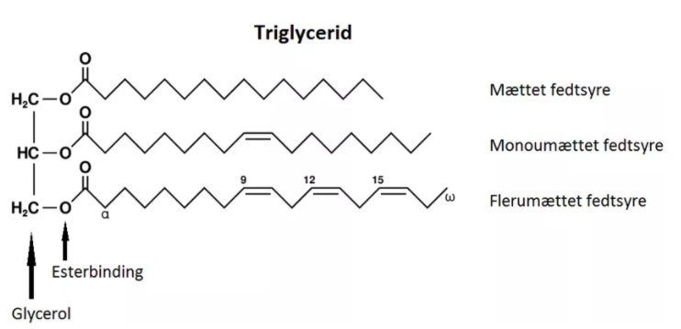
Fedtsyrer
Overordnet set findes der to fedtsyrer – mættede og umættede fedtsyrer:
De mættede fedtsyrer indeholder ingen dobbeltbindinger
De umættede fedtsyrer indeholder én (monoumættede fedtsyrer) eller flere dobbeltbindinger (flerumættede fedtsyrer).
Kilde: NNR 2012

Slide 3
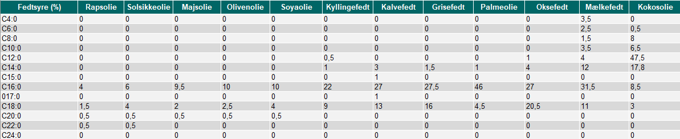
Fedtsyresammensætning i udvalgte fedtstoffer
Kilde: Frida Fødevaredatabase

Slide 4
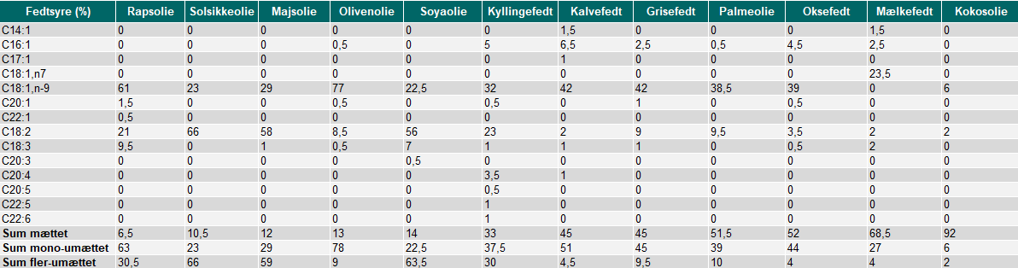
… forsat
Kilde: Frida Fødevaredatabase

Slide 5
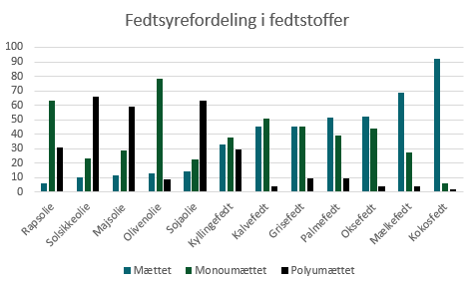
Sum mættet, monoumættet og flerumættet fedt i udvalgte fedtstoffer
Fedtsyrerne er rangeret efter stigende indhold af mættet fedt.

